Slide 1



Shadow小组项目报告

Slide 2





_{team简介}
_{项目背景}
^{目录 Catalog}
_{技术关键词}
作品展示
工作总结

Slide 3



_{「优秀的团队，是开发一个好软件的基础」}
_{team简介}
_{项目背景}
_{技术关键词}
作品展示
工作总结

Slide 4


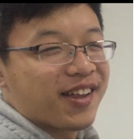
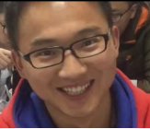
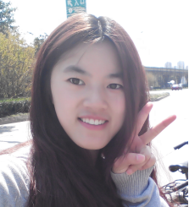
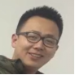
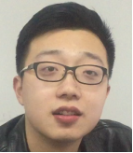
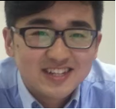
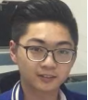
组长
技术骨干
【We Are 伐木累】
our flower

Slide 5
2：项目背景
本系统是基于Android平台上的移动应用，而且本系统的主题是旅游，所以我们项目的应用范围是爱好旅游或有旅游意向的手机用户。该产品的目标是实现一款基于地理位置定位的移动旅游记忆小区。用户之间可以互相沟通，可以看到实时更新的全国旅游景点指南、旅游记忆、照片视频，可以帮助用户定制行程，还可以随时随地用手机上传带有GPS位置定位信息的照片，来记忆用户的旅游经历。

Slide 6
3：技术关键词
MVP模型
SSH2框架
BOOTSTRAP

Slide 7
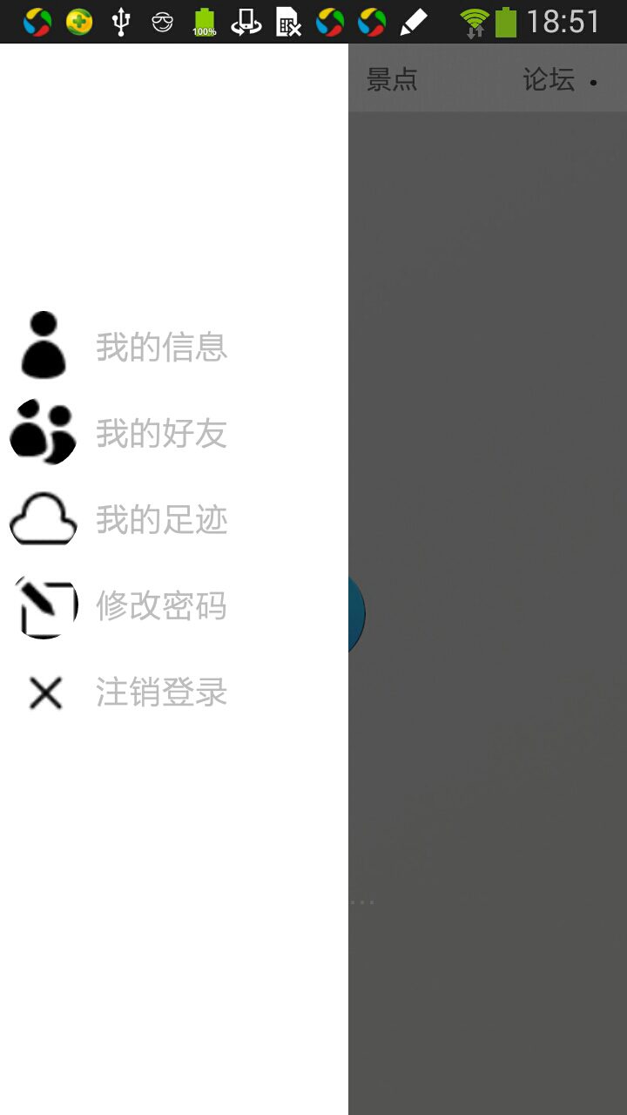
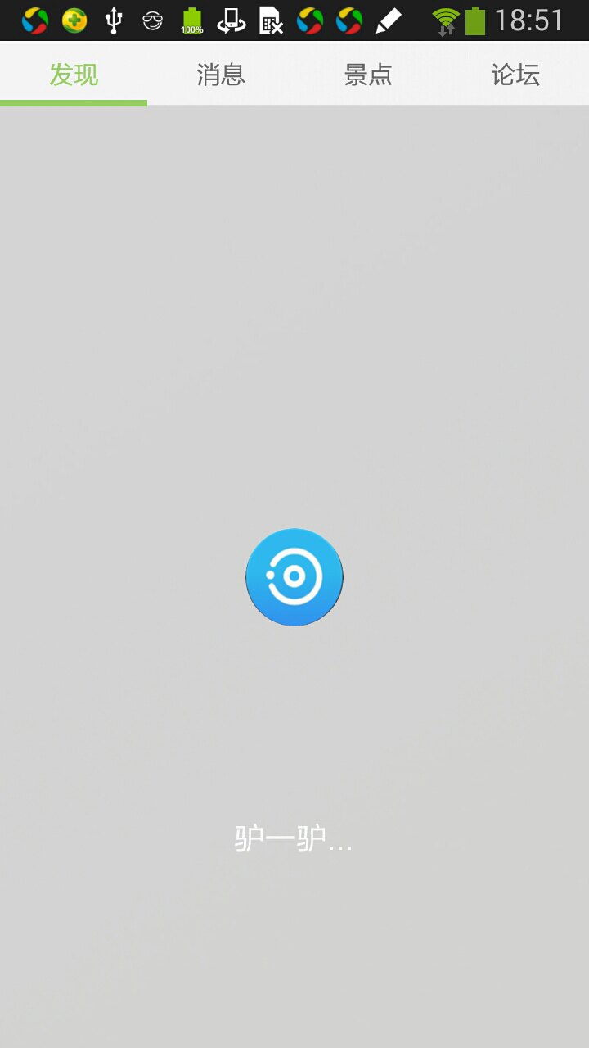
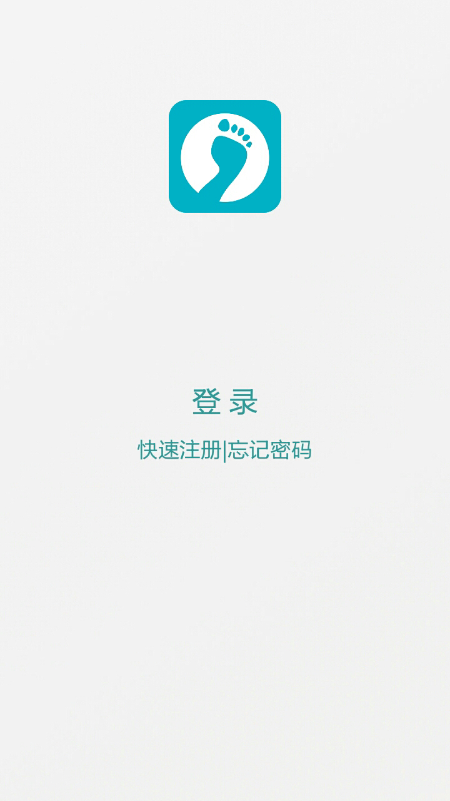
4：作品展示

Slide 8
教训：
1. 分工不够明确，进度拖沓：
2. 代码不够规范，模块对接麻烦多；
3. 后备知识不足，技术难点需要现学；
5：工作总结
收获：
1. 团队合作中沟通很重要，要做到不参杂私人感情；
2. 磨刀不误砍柴工，想清楚再动手可以少走很多弯路；
3. BUG越早发现，DEBUG花费的代价越小；
4. UI设计首先实现核心功能，由简到繁，添加功能；

Slide 9

_{thanks}

